Slide 1
Fondo para la Internacionalización de la Empresa Española FIEM
Junio-Julio 2017

Slide 2
Índice
1
Instrumentos financieros oficiales de apoyo a la internacionalización de la empresa
2
FIEM:
características básicas
condiciones financieras
3
Ejemplos de proyectos FIEM
4
Datos de contacto

Slide 3
1. INSTRUMENTOS FINANCIEROS DE APOYO A LA INTERNACIONALIZACIÓN
1
Capital y Cuasi capital
(FIEX/FONPYME)
2
Crédito
(CARI/FIEM)
3
Seguros
(FRRI)

Slide 4
Índice
Índice
FIEM:
CARACTERÍSTICAS BÁSICAS
CONDICIONES FINANCIERAS
2

Slide 5
2. FIEM | Características básicas
Instrumento financiero de apoyo a la empresa española para promover:
Exportaciones
Inversiones directas en el exterior
Origen en el FAD (FIEM desde enero de 2011), mejorado y ampliado
Sujeto a normativa internacional (Consenso OCDE)
Financia operaciones a medio y largo plazo
Aprobación: Comité FIEM. Consejo de Ministros
Agente Financiero: ICO

Slide 6
2. FIEM | Características básicas
ADJUDICATARIOS: Empresas españolas (interpretación amplia)
BENEFICIARIOS: Entidades públicas o privadas no residentes
GARANTÍAS: Soberana, subsoberana, privada, project finance...
SECTORES EXCLUÍDOS: Salud, educación básica y material de defensa, paramilitar y policial
PAÍSES ELEGIBLES: consultar caso por caso
MONEDA: Cualquiera admitida a cotización por el BCE, aunque principalmente euro y dólar.

Slide 7
2. FIEM | Países Prioritarios según Líneas Orientativas 2017
América: Argentina, Brasil, Canadá, Chile, Colombia, Estados Unidos, México, Perú, y Uruguay.
Asia y Oceanía: Bangladesh, China, Filipinas, India, Indonesia, Kazajistán, Myanmar, Pakistán, Uzbekistán y Vietnam.
África Subsahariana: Sudáfrica y Kenia.
Oriente Medio: Los países del Consejo de Cooperación para los Estados Árabes del Golfo –Bahréin, Kuwait, Omán, Catar, Arabia Saudita y los Emiratos Árabes Unidos-, Israel e Irán.
Mediterráneos: Marruecos, Turquía y Egipto.
Países HIPC: Costa de Marfil, Senegal, Ruanda, Uganda, Etiopía, Madagascar y Tanzania.
TOTAL: 39 PAÍSES PRIORITARIOS (listado meramente indicativo)

Slide 8
2. FIEM | Condiciones financieras
Financiación comercial
Tipo de interés: CIRR + prima equivalente CESCE
Límites a financiación marcados por Consenso OCDE
Plazos máximos 8,5 años para países avanzados; 10 resto. Plazos superiores para determinados sectores
Tipos de interés comercial CIRR fijados mensualmente por OCDE
Tipos CIRR válidos actualmente (15 junio- 14 julio 2017):

Slide 9
2. FIEM | Condiciones financieras
Financiación concesional
Restringido a países de desarrollo medio y bajo de acuerdo a la clasificación del Banco Mundial
Grado de concesionalidad mínimo: 35%
Países Menos Adelantados (PMAs): 50% mínimo. Recomendación CAD OCDE de desligar financiación, no obligatoria.
Países HIPC: financiación posible, aunque excepcional

Slide 10
2. FIEM | Condiciones financieras
Proyectos de inversión
Deuda senior. No participa en Fondos Propios
Análisis (due dilligence) independiente del proyecto
Garantías de la operación:
País
Deudor público o privado
Proyecto

Slide 11
2. FIEM | Líneas de Crédito
Están operativas tres líneas de crédito para cubrir necesidades específicas de financiación
Línea de financiación comercial para pequeños proyectos de exportación e inversión
Línea FIEM-Facilidades Europeas (blending):
Línea Evatic:

Slide 12
2. FIEM | Líneas de financiación comercial para pequeños proyectos de exportación e inversión
Características básicas:
Dotación: 50 millones de euros.
Proyectos de hasta 3 millones de euros hasta acabar la dotación de la línea
Financiación exportaciones o de inversión
Importe máximo financiable 85%
Pago anticipado 15%
Monedas: euros o dólares.
Condiciones particulares:
Plazo máximo de amortización 8 años
Nivel mínimo de calificación CC3 por CESCE para exportaciones o C+ COFIDES para inversiones
Países HIPCs excluidos
Imputación:
La Dirección General de Comercio Internacional e Inversiones
Previo análisis favorable del Comité FIEM

Slide 13
2. FIEM | Otras Líneas de Crédito
Línea FIEM-Facilidades Europeas (blending):
Dotación 50 millones de euros.
Importe máximo financiable (regla general) 30 millones de euros
Cofinanciación con UE.
Línea crédito multipaís.
Financiación desligada.
Beneficiario público o privado.
Línea Evatic:
Dotación 20 millones de euros.
Financiación de carácter reembolsable para asistencias técnicas, ingeniería o consultoría.
Moneda: euros o dólares.
2 Tramos (comercial o concesional) según el importe de la operación.
Aprobación por Comité FIEM.
Excluidos países HIPCs.

Slide 14
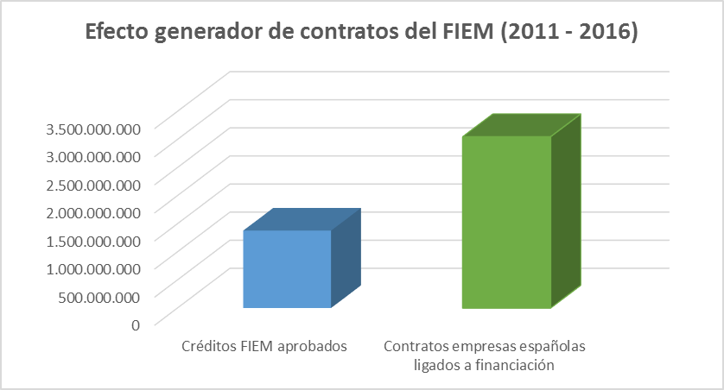
Balance 2011 – 2016
Importe total de créditos FIEM aprobados en el periodo: 1.378 millones de €
Valor de los contratos ligados a dicha financiación: 3.049 millones de €

Slide 15
Índice
3
Ejemplos proyectos FIEM

Slide 16
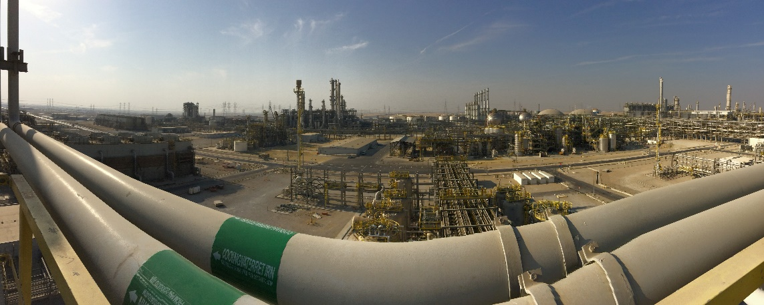
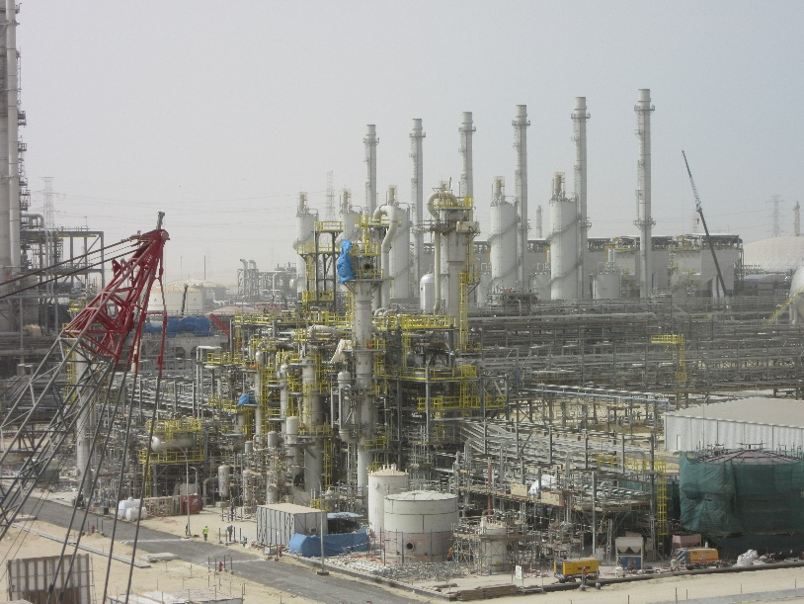
3. PROYECTOS: Planta Petroquímica de Sadara en Arabia Saudí
Exportador: Técnicas Reunidas
Participación en la construcción de 3 plantas petroquímicas en JIC (Jubail Industrial City), el mayor centro industrial en Oriente Medio e India
Crédito FIEM: 300 millones de USD, con garantía Project Finance
Efectos positivos para la economía española:
Efecto arrastre: beneficiadas más de una docena de PYME españolas proveedoras de TR
Empleo : 4,5 millones de horas de ingeniería en España, 2.700 puestos de trabajo

Slide 17
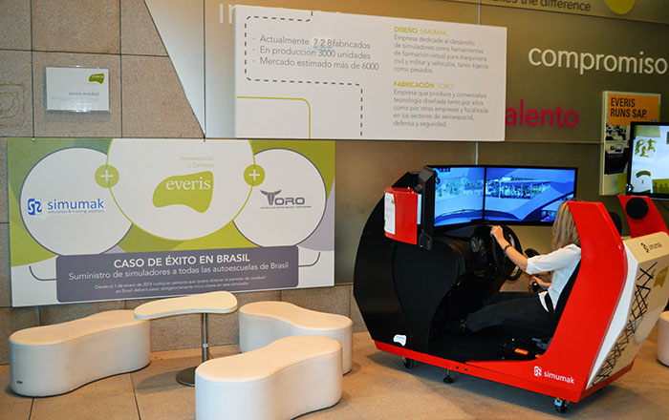
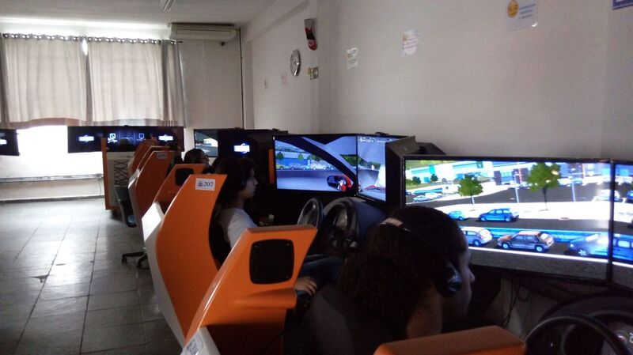
3. PROYECTOS: Simuladores de conducción para autoescuelas en Brasil
Crédito FIEM en condiciones comerciales: 32 millones de €. B. Santander: 14,4M€
Garantías Project Finance y adicionales
Corporativa de Everis Spain S.L.U. por el 50% del valor del crédito
Pignoración de los derechos de cobro de Pro simulador
Garantías sobre los activos (simuladores) y para mitigar el riesgo de tipo de cambio
Elemento clave en el Análisis de demanda: obligatoriedad del uso de simulador en todo Brasil en línea con el Plan Estratégico para la reducción de la siniestralidad.

Slide 18
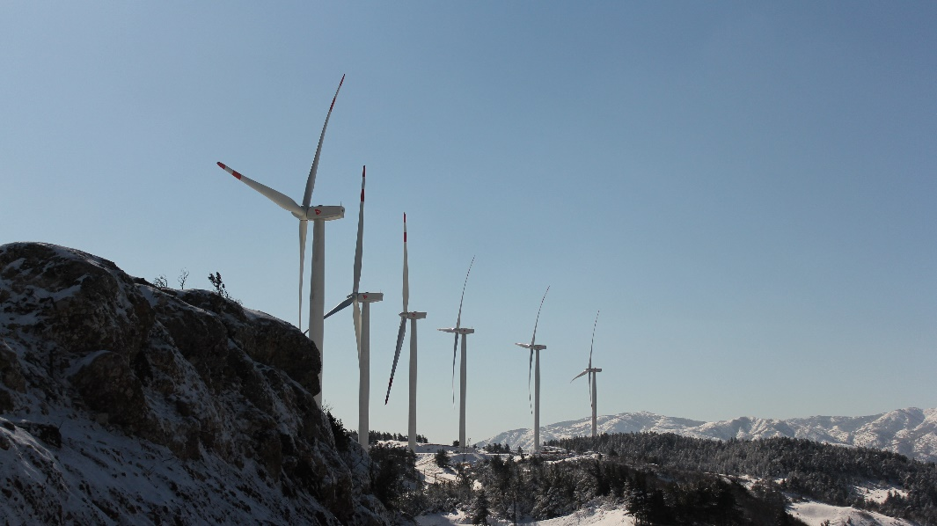
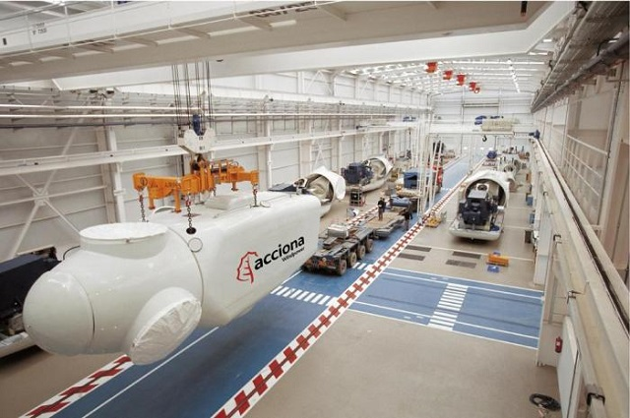
3. PROYECTOS: Cercikaya en Turquía
Exportador: Acciona Windpower
Suministro completo de turbinas para un parque eólico de 57 MW en la región de Cercikaya en Turquía
Crédito FIEM: 19 mill. EUR
Hito para la empresa: primer proyecto en el país tras varios años intentando entrar en un mercado sujeto a fuerte competencia.
Importante efecto arrastre para otras empresas españolas

Slide 19
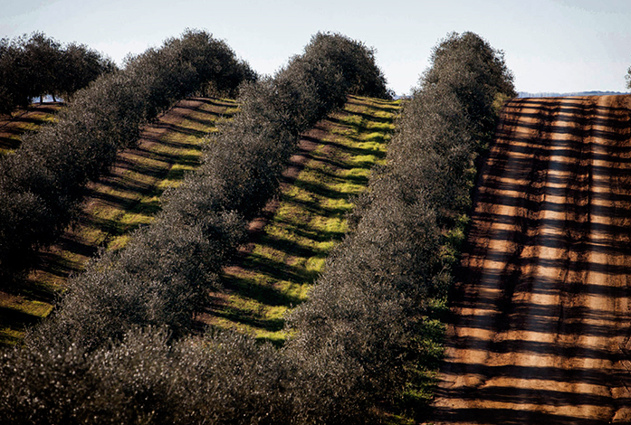
3. PROYECTOS: Inversión en Portugal
Grupo DE PRADO: PYME familiar de sexta generación referente mundial en envasado de aceite ecológico y de calidad.
Primera inversión productiva fuera de España para la empresa
Ampliación de la almazara y a la construcción de una planta de envasado de aceite en las instalaciones localizadas en Beja (Portugal)
Importe del crédito FIEM: 1.788.000 €, Cofinanciador: Fondos Propios Grupo de Prado (1.192.000 €)
Todos los equipos y servicios provienen de empresas españolas

Slide 20
3. PROYECTOS: Construcción y equipamiento de tres laboratorios de control de calidad de productos pesqueros en Kenia
Ingeniería, obra civil y equipamiento de los edificios y formación de personal implicado en la cadena de producción y manipulación del pescado y laboratorio
Contrato entre MAKIBER y Ministerio de Pesca keniata. Garantía Soberana
Financiación concesional: 5,7 millones € (60% corresponde a bienes y servicios españoles)
Impacto positivo para la economía keniata
Es el primer proyecto del sector que se financia en el país

Slide 21
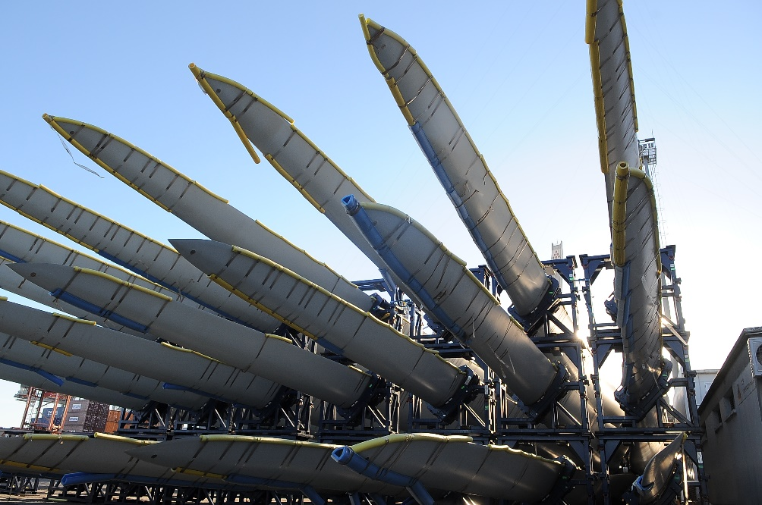
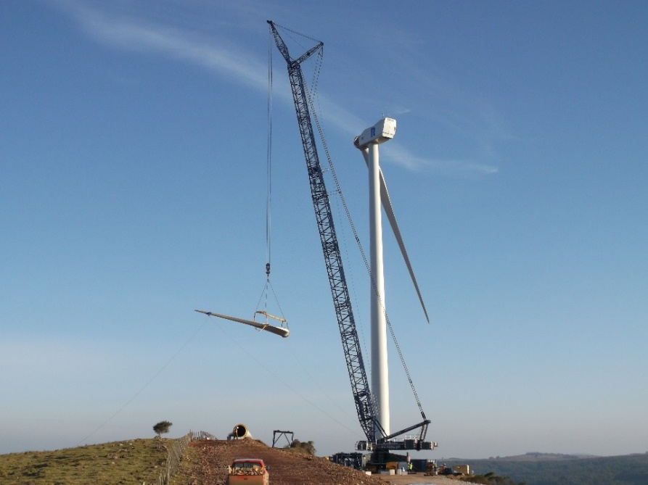
3. PROYECTOS: Construcción y explotación de un parque eólico en Uruguay
Proyecto: Construcción y operación Parque eólico (50 MW)
Inversión total: 98,5 millones USD
Beneficiario: R del Sur SA, SPV formada por ATYC S.L. (80%) e inversores uruguayos (20%)
Promotor: Alarde Sociedad de Emergía S.A. y ATYC S.L.
Sistema de adjudicación: Licitación restringida tras licitación pública internacional

Slide 22
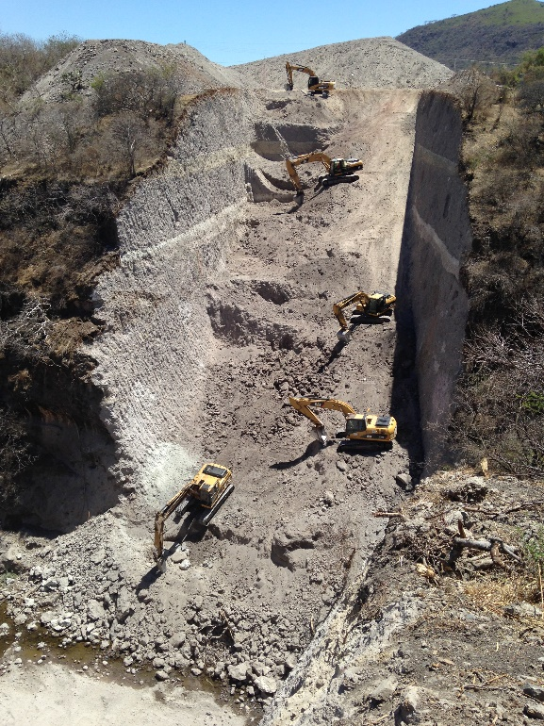
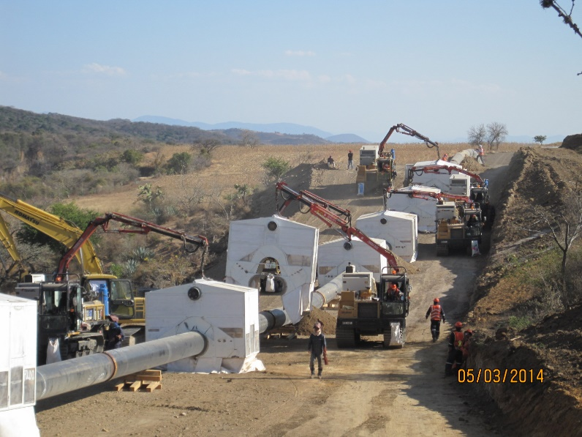
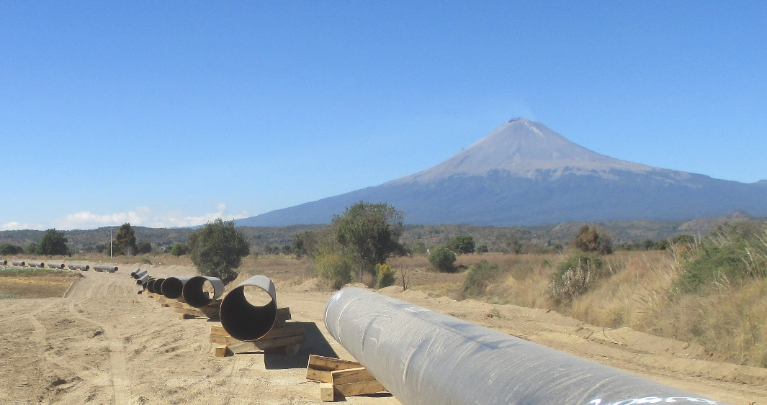
3. PROYECTOS: Construcción y operación en régimen de concesión de un gaseoducto en MÉXICO
Beneficiario: Gasoducto de Morelos SAPI de Capital Variable (SPV formada por Elecnor, S.A.,Elecnor México, S.A. de C.V. y Enagás)
Crédito FIEM por 50 M de $
Promotor: Elecnor, S.A.
Sistema de adjudicación: Licitación pública internacional
Contratos: -Transporte de gas: con Comisión Federal de Electricidad (CFE), Interconexión: con PEMEX y propietarios centrales eléctricas, Construcción: Elecnor México, O&M: Elecnor y Enagás

Slide 23
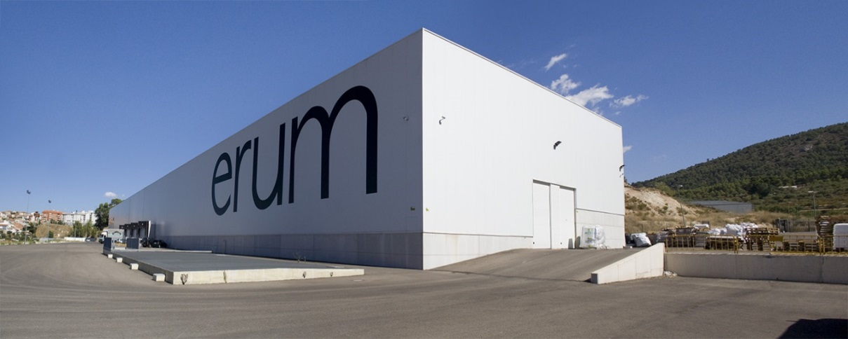
3. PROYECTOS: Planta de inyección de plásticos para la fabricación de perchas y componentes de automóvil en la INDIA
Promotor: Plásticos Erum S.L. PYME alicantina líder en la fabricación de perchas
Clientes: proveedor mundial de INDITEX, H&M, El Corte Inglés, Decathlon, Carrefour, Hugo Boss etc.
Proyecto: Unidad productiva en el sur de la India para abastecer a sus clientes de la zona
Importe de inversión: 1.282.125 €
Importe de la financiación FIEM para maquinaria española: 1.025.700 € (80%)

Slide 24
Índice
4
Datos de Contacto

Slide 25
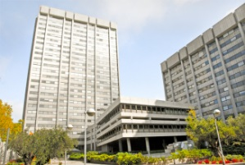
Contacto
Ministerio de Economía, Industria y Competitividad
Paseo de la Castellana, 162
28046, Madrid, España
www.comercio.gob.es
Países Mediterráneos, África y Oriente Medio:
sgmedafom.sscc@comercio.mineco.es
Países de Iberoamérica y América del Norte
sgiberan.sscc@comercio.mineco.es
Países (no UE), Asia y Oceanía:
sgeao.sscc@comercio.mineco.es
Países de la Unión Europea:
sgpolcone@comercio.mineco.es
Subdirección General de Fomento Financiero de la Internacionalización
fiem@comercio.mineco.es
Más información disponible en www.comercio.es/fiem

Slide 26
GRACIAS POR SU ATENCIÓN

